Slide 1
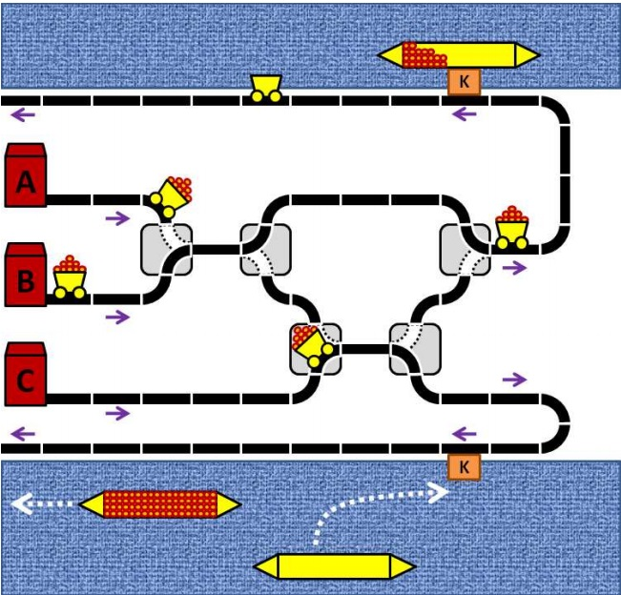
Goudkoorts Toelichting
42INSO5k
Raymond Phua
&
Dion Thiers

Slide 2
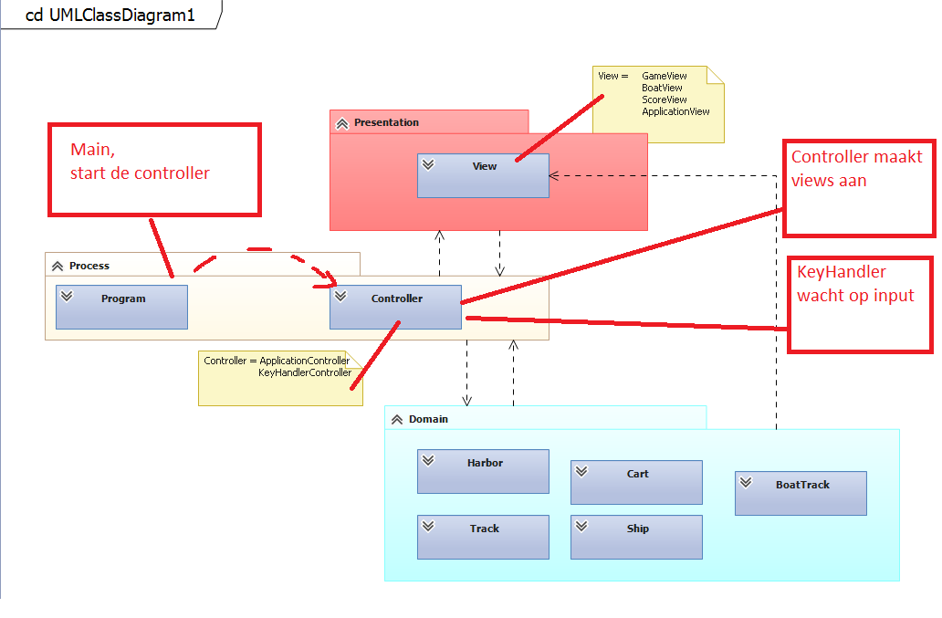

Slide 3
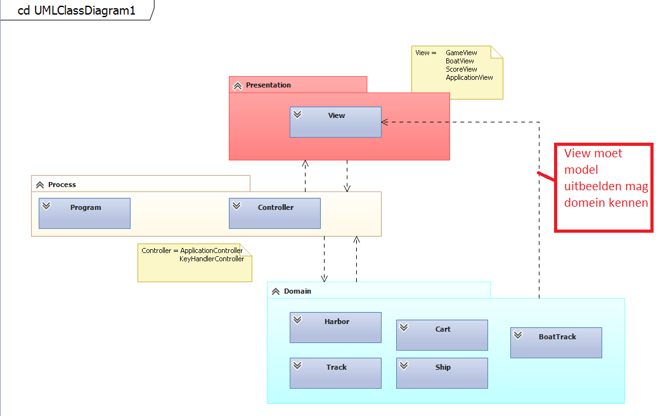

Slide 4
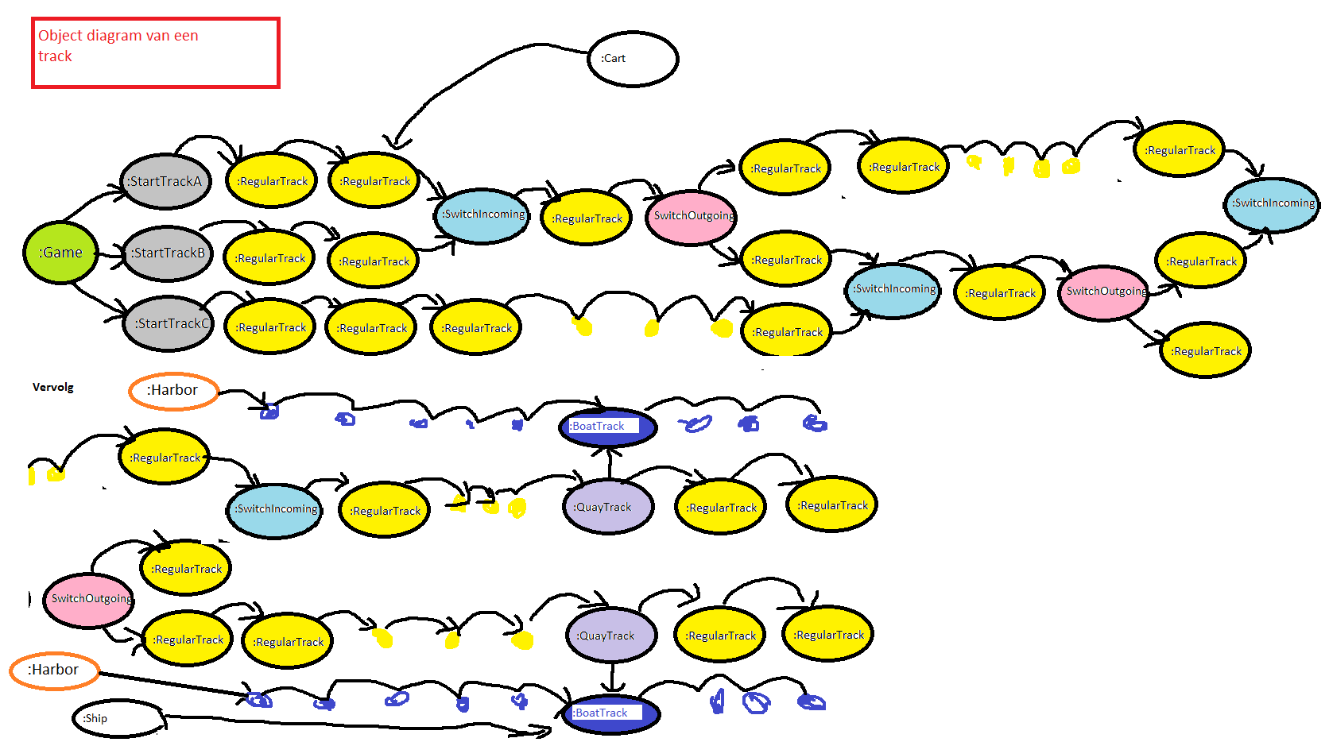

Slide 5
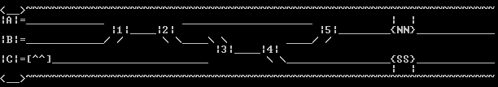

Slide 6
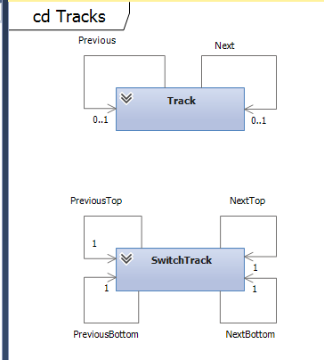
Next of Previous kan null zijn (einde)
De next top/bot
En previous top/bot is NOOIT null!

Slide 7
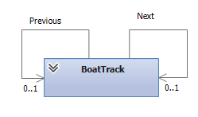
Next of Previous kan null zijn (einde)

Slide 8
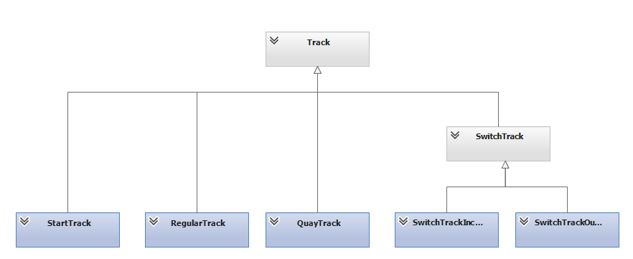
Polymorphisme?

Slide 9
Polymorphisme?
SetCartOnThisTrack()
SetCartOnThisTrack()
SetCartOnThisTrack()
SetCartOnThisTrack()
SetCartOnThisTrack()
SetTopAvailable()
SetTopAvailable()
SetBottomAvailable()
SetBottomAvailable()

Slide 10
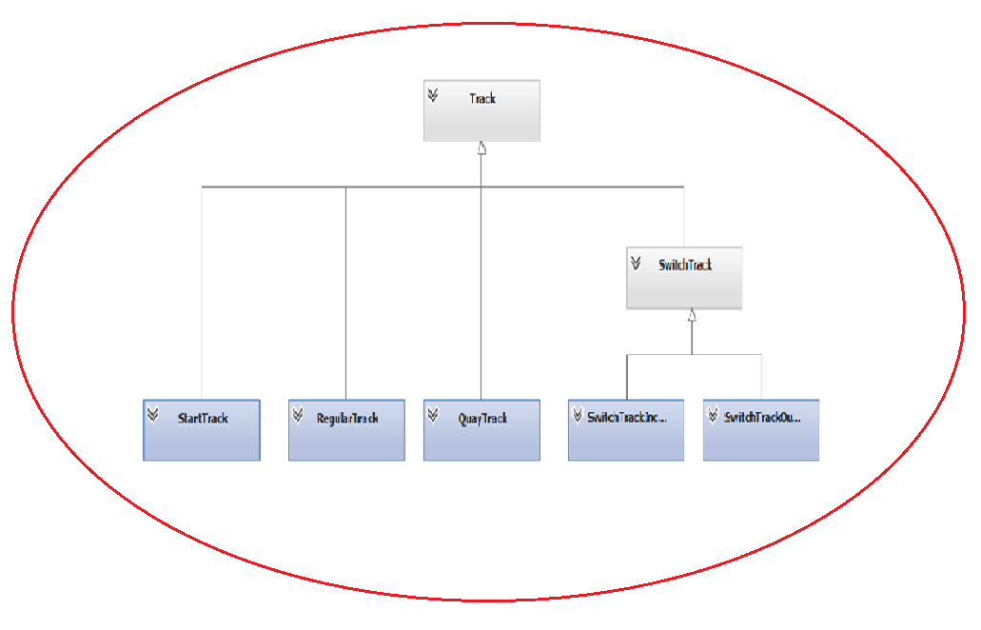
Verder heeft elke track dus een Next en Previous
En een switchtrack dus een previous/next top
En previous/next bottom

Slide 11
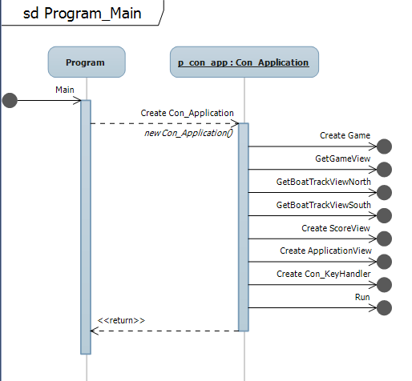
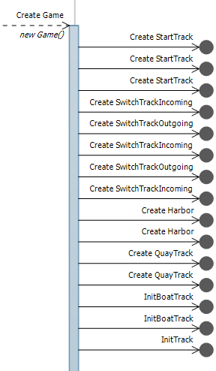
Constructor Game

Slide 12
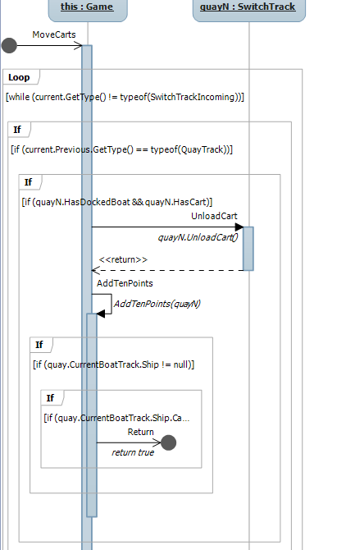
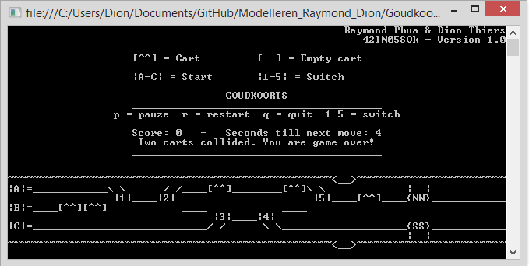

Slide 13
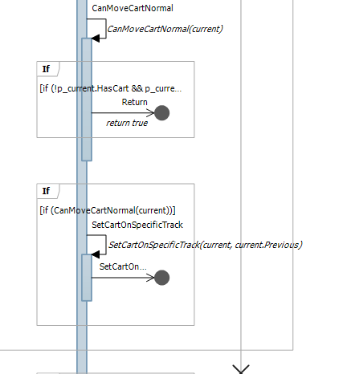


Slide 14
